Slide 1

直播20:00准时开播
欢迎来到直播间的小伙伴儿们，欢迎大家~
能听到我说话的，能看到我这儿的屏幕的，刷个1；、
传统走一个，刷一个大写的专属字母X，就开始去学习Hangfire

Slide 2

高级VIP班
Hangfire：
什么是调度任务
Hangfire是什么
Hangfire的三大组件
HangfireClient
Hangfire.HttpJob
Richard老师
曾就职于携程、东软等一线互联网名企，8年的.Net技术研发经验，对.Net相关框架有深入研究，精通设计模式，热衷于探索解析技术原理，对业界的前沿技术有独到的见解和应用经验。现专注于培养新一代C#/.Net技术精英！

Slide 3
什么是调度任务
QuartZ:什么是调度任务？
定时作业：定义一个时间规则，按照这个时间去处理一些业务；

Slide 4
Hangfire组成
1.存储器
2.客户端
3.服务
https://www.hangfire.io/

Slide 5
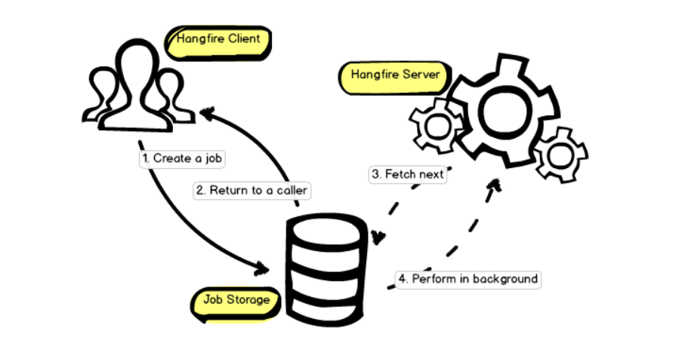
Hangfire
1.Create a Job
2.Return to a caller
3.Fetch next
4.Perform in back ground

Slide 6
Hangfire的特点
1.NET Framework 4.5以上、ASP.NET Core
2.永久存储（Hangfire将后台作业和其他与处理有关的信息保留在永久性存储器中，所以需要存储库来存储如：MS SQL Server，Redis，MySQL，PostgreSql等）
3.Newtonsoft.Json库≥5.0.1

Slide 7
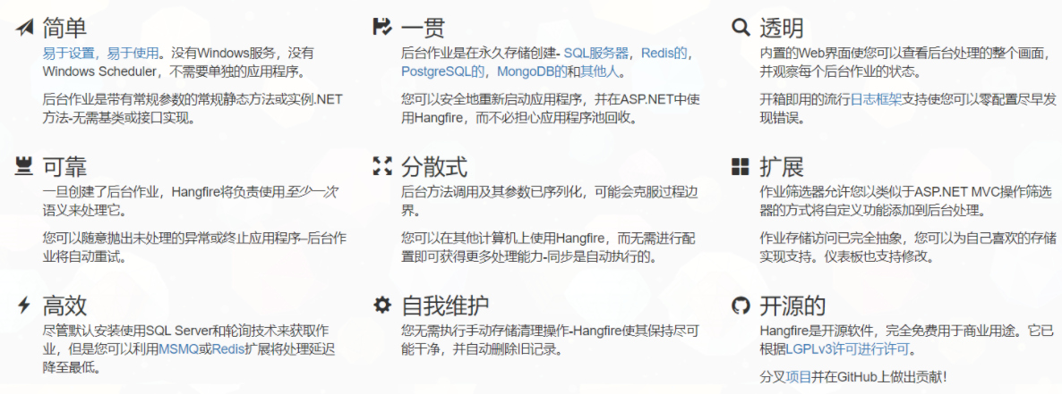
优势

Slide 8
实操
Nuget引入：
Hangfire
Hangfire.Core
Hangfire.SqlServer
配置存储介质
定义任务
启动服务

Slide 9
后台执行行为
BackgroundJob.Enqueue<IEmailSender>(x => x.Send("hangfire@example.com"));
BackgroundJob.Enqueue(() => Console.WriteLine("Hello, world!"));
只是序列化后保存到数据库而已：
类型名称，包括名称空间和程序集。
方法名称及其参数类型。
参数值。

Slide 10
定时循环执行行为
RecurringJob.AddOrUpdate<IEmailSender>(email=> email.Show("你好"), Cron.MinuteInterval(1))

Slide 11
延迟执行行为
BackgroundJob.Schedule(() => Console.WriteLine("Delayed!"), TimeSpan.FromDays(7));

Slide 12
定时循环执行方法
RecurringJob.AddOrUpdate<IEmailSender>(email=> email.Show("你好"), Cron.MinuteInterval(1))

Slide 13
Hangfire.HttpJob
传统方式：
代码耦合很严重，客户单，存储介质的配置，Server都耦合在一起；不便于维护；
而使用了Hangfire.HttpJob的话 就是把Hangfire的服务拓展成可以把Job的处理逻辑代码写在别的工程里面(以webapi的形式暴露给Hangfire去调度)
优点：

Slide 14
Hangfire.HttpJob
传统方式：
是对Hangfire的一个扩展插件，利用Hangfire.HttpJob可以快速搭建分部署Job调度Server。
特点是：
业务与调度完全分离。
支持定点执行 延迟执行 周期性循环执行，支持秒级别
配合JobAgent组件可以实现Job管理 监控 日志等

Slide 15
Automapper
Automapper:
链接：链接：https://pan.baidu.com/s/13v4QK8Pk8-8aHIZeWKuBMg 提取码：ak3x
关于Automapper部分，大家去看视频，视频内容来自于上面链接；后续在工作中，老师可以就直接要上手使用；

Slide 16
Automapper背景
分层：
数据访问层：
业务逻辑层：
UI层：
查询数据： UI---业务逻辑—数据访问层（集合，实体对象存储数据）：
这里的实体---数据库里的表结构---一般情况下不会去修改；
数据库：20个字段； 对应数据库表的实体：20个字段
多余的数据；如果UI层只需要10个字段；中间要使用的字段类型发生变化；
通过实体对象在传输的过程中，需要做一个类型的转换（字段类型的转换，字段数量的转换、逻辑的计算）

Slide 17
提问
现在是21:52,大家开始提问，21:57开始答疑，期间老师不说话了；

